Slide 1

PHÒNG GIÁO DỤC ĐÀO TẠO QUẬN LONG BIÊN
TRƯỜNG MẦM NON HOA SỮA
LĨNH VỰC PHÁT TRIỂN THẨM MỸ
Đề tài: - Dạy hát: Tình bạn
- Nghe hát: Ngày đầu tiên đi học
- TC: Tai ai tinh
Lứa tuổi: Mẫu giáo lớn
Năm học: 2022-2023

Slide 2


Dạy hát: Tình bạn

Slide 3

Nghe hát: Ngày đầu tiên đi học

Slide 4
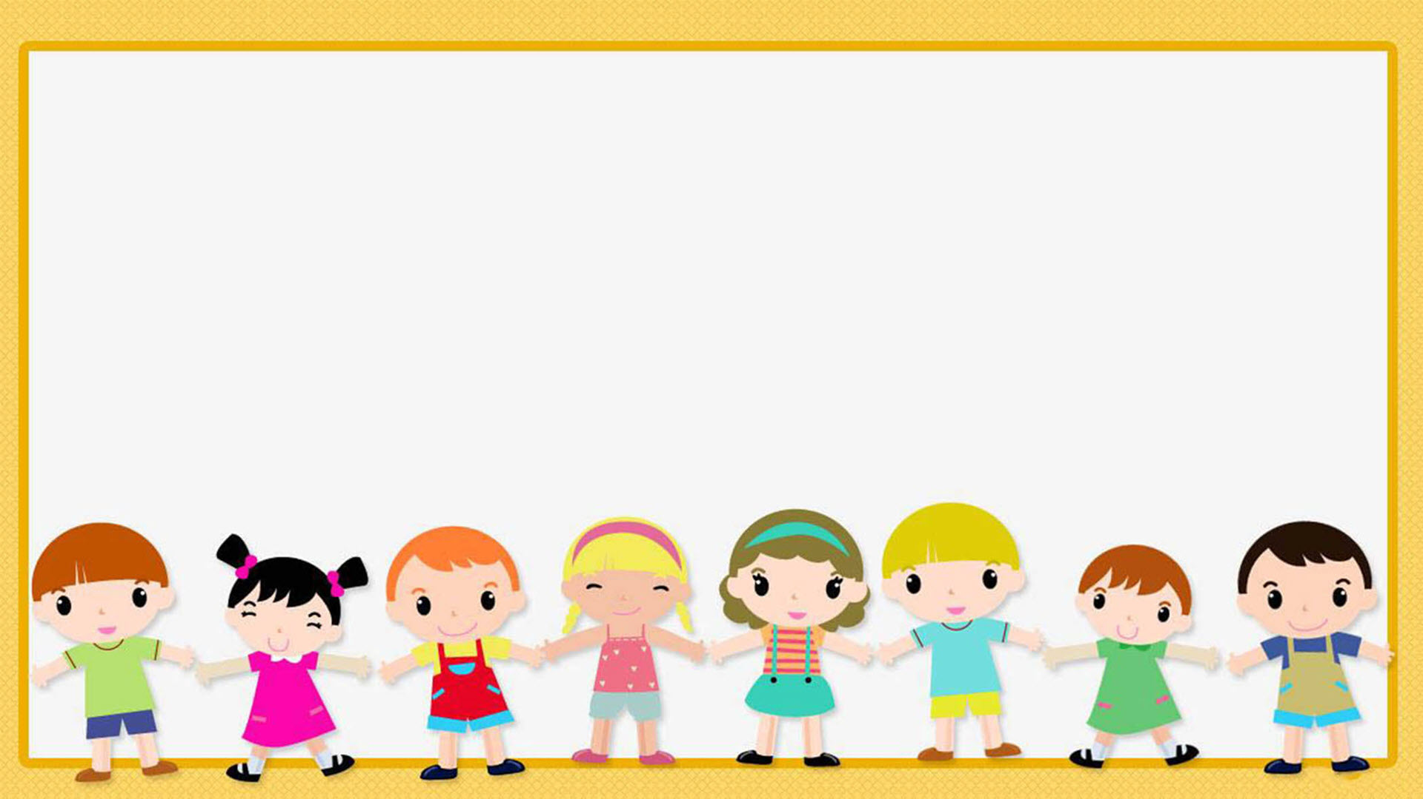
Trò chơi: Tai ai tinh

